Slide 1
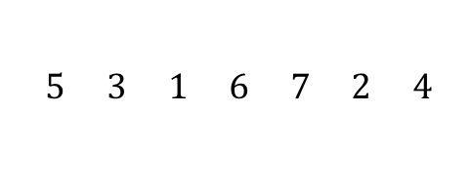
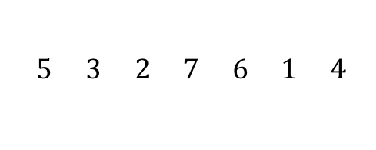
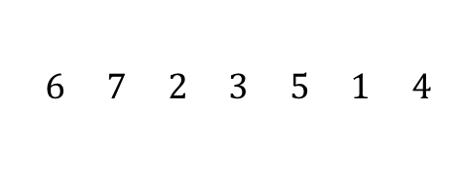
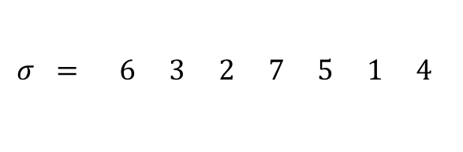
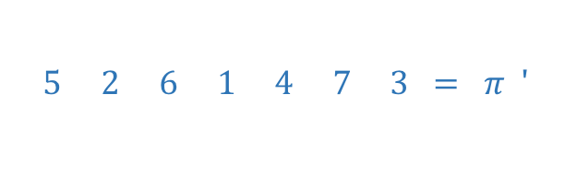
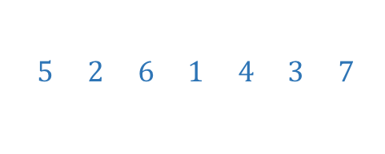
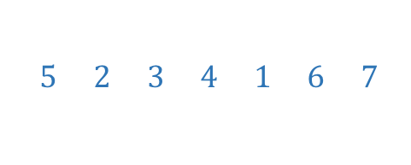
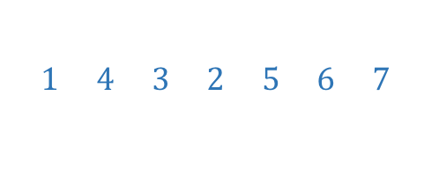
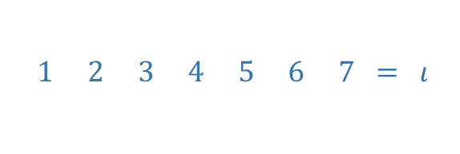
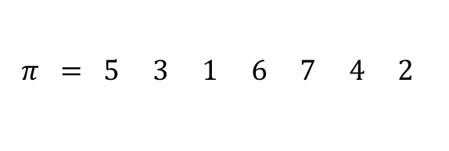
$$π=5 3 1 6 7 4 2$$
$$5 2 6 1 4 7 3=π'$$
$$5 3 1 6 7 2 4$$
$$5 2 6 1 4 3 7$$
$$5 3 2 7 6 1 4$$
$$5 2 3 4 1 6 7$$
$$6 7 2 3 5 1 4$$
$$1 4 3 2 5 6 7$$
$$σ= 6 3 2 7 5 1 4$$
$$1 2 3 4 5 6 7=ι$$

